Slide 1








Khoa học 4

Slide 2
KHỞI ĐỘNG
Câu 1: Không khí có vai trò như thế nào đối với đời sống thực vật ?
Câu 2: Trong quá trình quang hợp, thực vật hút khí gì và thải ra khí gì ?
Không khí rất quan trọng đối với đời sống của thực vật, thực vật cần không khí để thực hiện hai quá trình quang hợp và hô hấp.
Trong quá trình quang hợp thực vật hút khí các- bô – níc thải ra khí ô xi.

Slide 3



Khoa học
Trao đổi chất ở thực vật
Trao đổi chất ở thực vật

Slide 4


Hoạt động 1: trong quá trình sống thực vật lấy ra gì và thải ra gì?

Slide 5
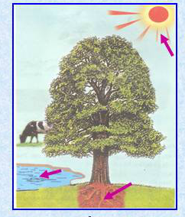
Quan sát bức tranh:
1. Kể tên những yếu tố đóng vai trò quan trọng trong sự phát triển của cây xanh?

Slide 6
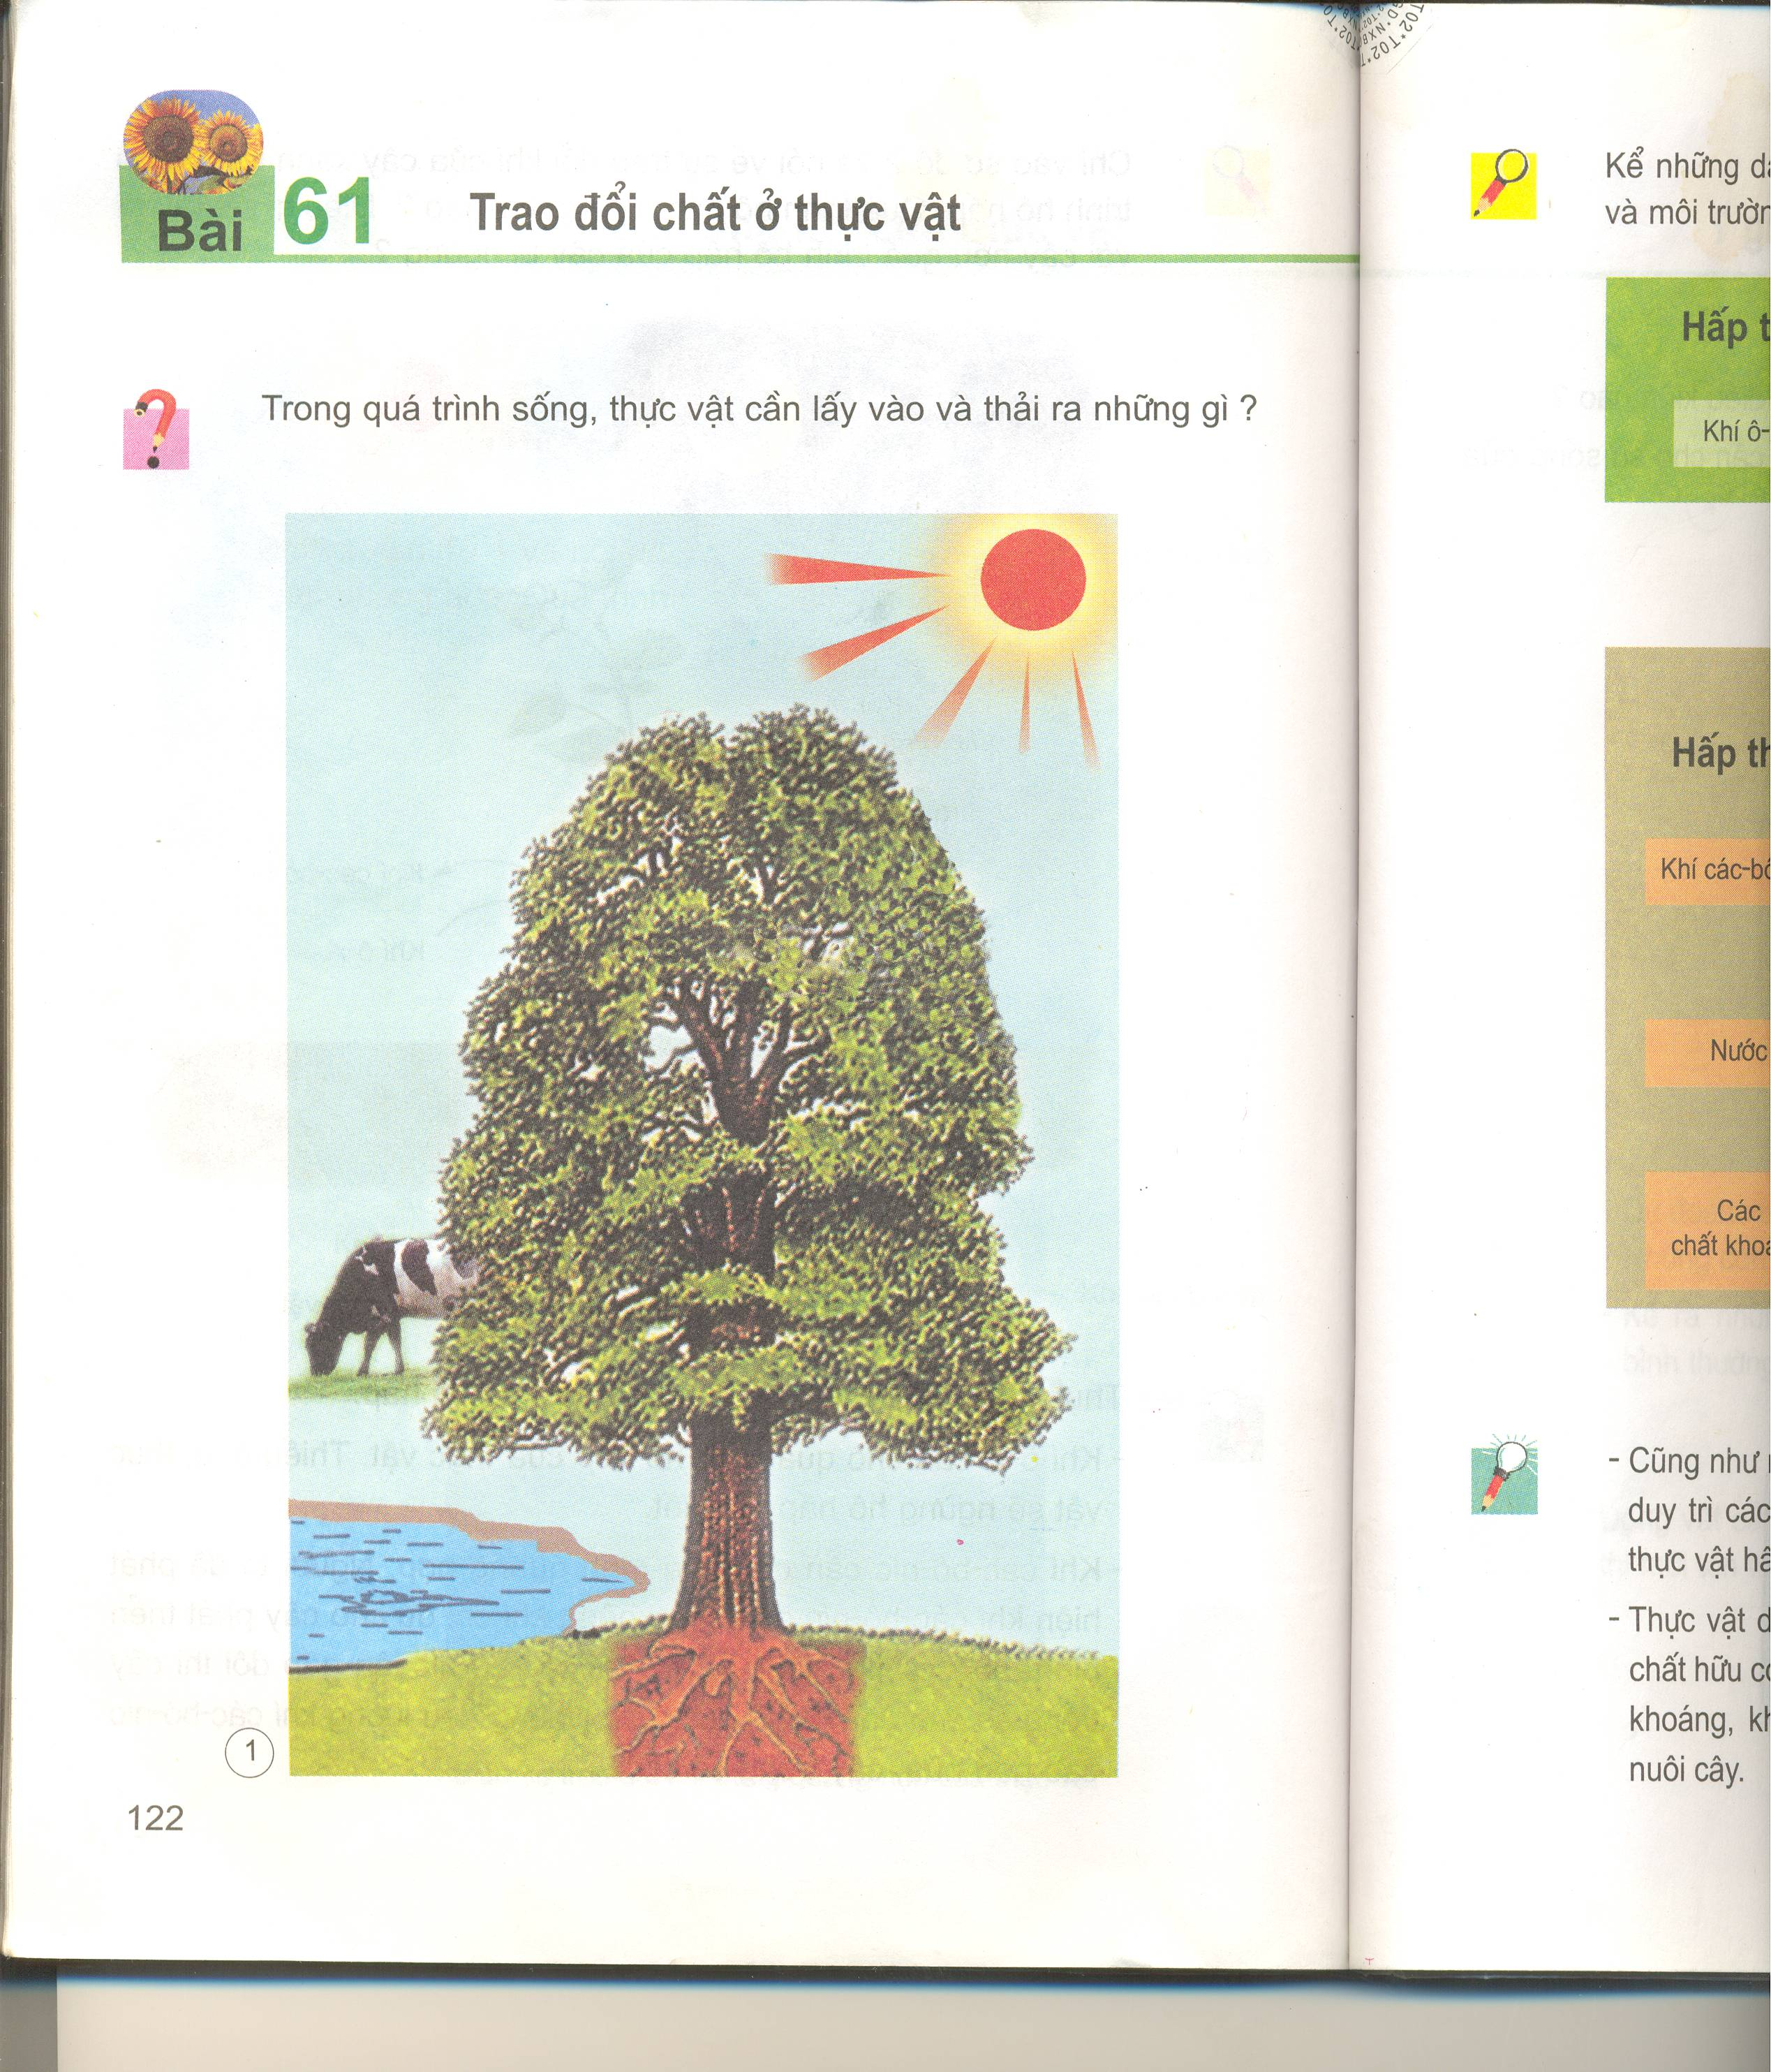
Những yếu tố đóng vai trò quan trọng trong sự sống của cây xanh:
*Ánh sáng mặt trời
*Nước
*Không khí
NƯỚC
*Các chất khoáng.
HÌNH 1:

Slide 7
2. Trong quá trình sống, cây xanh phải lấy vào những gì và thải ra những gì từ môi trường?
LẤY VÀO
ÁNH SÁNG
MẶT TRỜI
THẢI RA
Hơi nước
Khí các-bô-níc
Khí các-bô-níc
Khí ôxi
Khí ôxi
Nước
Chất khoáng
Chất khoáng khác

Slide 8
Hoạt động 1: trong quá trình sống thực vật lấy ra gì và thải ra gì?
+ Trong quá trình sống, cây thường xuyên phải lấy từ môi trường: các chất khoáng có trong đất, nước, khí các- bô- níc, khí ô- xi.
+ Trong quá trình hô hấp, cây thải ra môi trường khí các- bô- níc, hơi nước, khí ô- xi và các chất khoáng khác.
Quá trình trên được gọi là quá trình trao đổi chất của thực vật.

Slide 9
Hoạt động 1: trong quá trình sống thực vật lấy ra gì và thải ra gì?
- Quá trình trao đổi chất ở thực vật là quá trình thực vật thường xuyên phải lấy từ môi trường các chất khoáng, khí các-bô-níc, khí ô-xi, nước và thải ra hơi nước, khí các-bô-níc, khí ô-xi, các chất khoáng khác,…

Slide 10
Hoạt động 2: Sự trao đổi chất giữa thực vật với môi trường

Slide 11
1. Sự trao đổi khí ở thực vật diễn ra như thế nào?
Hấp thụ
Thải ra
Khí ……..
THỰC VẬT
Khí ………….
Ô-xi
Các-bô-níc
Sơ đồ sự trao đổi khí trong hô hấp ở thực vật.

Slide 12
Hoạt động 2: Sự trao đổi chất giữa thực vật với môi trường
*Cũng như người và động vật, thực vật cần khí ô-xi để hô hấp và duy trì các hoạt động sống của mình. Trong quá trình hô hấp, thực vật hấp thụ khí ô-xi và thải ra khí các-bô-níc.

Slide 13
2. Sự trao đổi thức ăn ở thực vật diễn ra như thế nào?
Hấp thụ
ÁNH SÁNG
MẶT TRỜI
Thải ra
Khí các-bô-nic
Ô-xi
THỰC
VẬT
Nước
Hơi nước
Các chất khoáng
Các chất khoáng khác
* Sơ đồ sự trao đổi thức ăn ở thực vật.

Slide 14
Hoạt động 2: Sự trao đổi chất giữa thực vật với môi trường
*Thực vật dùng năng lượng mặt trời để tổng hợp các chất hữu cơ (ví dụ chất đường, bột) từ các chất vô cơ (nước, chất khoáng, khí các-bô-níc). Các chất hữu cơ này được dùng để nuôi cây.

Slide 15
Hoạt động 3: Vẽ sơ đồ trao đổi chất ở thực vật

Slide 16
Hoạt động 3: Vẽ sơ đồ trao đổi chất ở thực vật
* Sơ đồ sự trao đổi khí trong hô hấp ở thực vật.
* Sơ đồ sự trao đổi thức ăn ở thực vật.

Slide 17
Sơ đồ sự trao đổi khí trong hô hấp ở thực vật.
Hấp thụ
Thải ra
Khí ……..
THỰC VẬT
Khí ………….
Ô-xi
Các-bô-níc

Slide 18
* Sơ đồ sự trao đổi thức ăn ở thực vật.
Hấp thụ
ÁNH SÁNG
MẶT TRỜI
Thải ra
Khí các-bô-nic
Ô-xi
THỰC
VẬT
Nước
Hơi nước
Các chất khoáng
Các chất khoáng khác

Slide 19
KẾT LUẬN
*Cũng như người và động vật, thực vật cần khí ô-xi để hô hấp và duy trì các hoạt động sống của mình. Trong quá trình hô hấp, thực vật hấp thụ khí ô-xi và thải ra khí các-bô-níc.
*Thực vật dùng năng lượng mặt trời để tổng hợp các chất hữu cơ (ví dụ chất đường, bột) từ các chất vô cơ (nước, chất khoáng, khí các-bô-níc). Các chất hữu cơ này được dùng để nuôi cây.

Slide 20
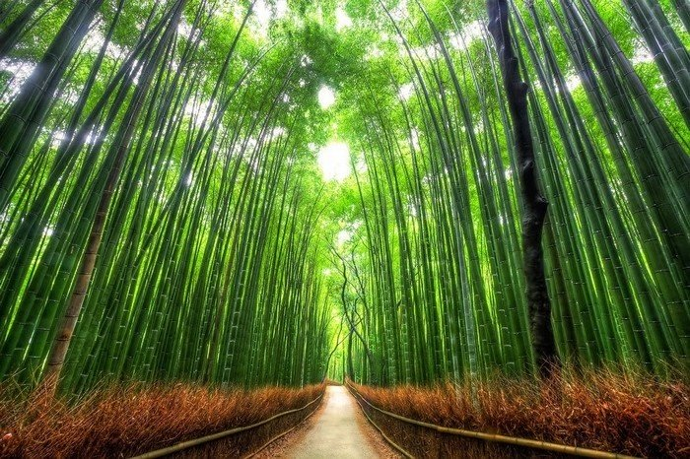

Slide 21
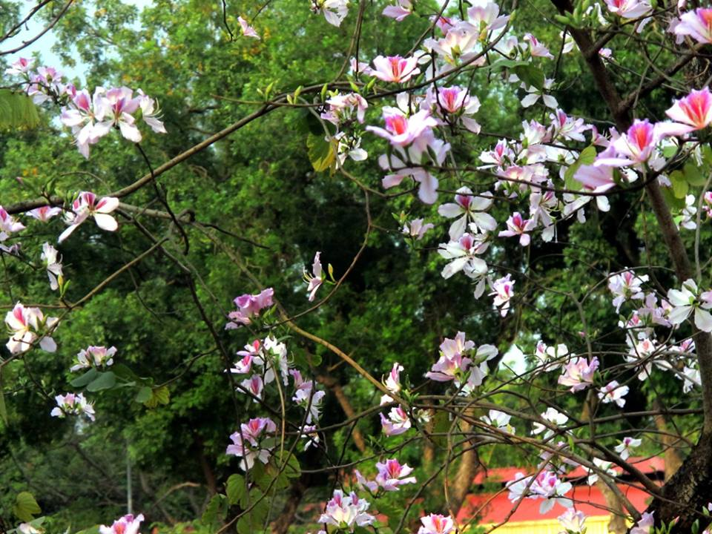

Slide 22
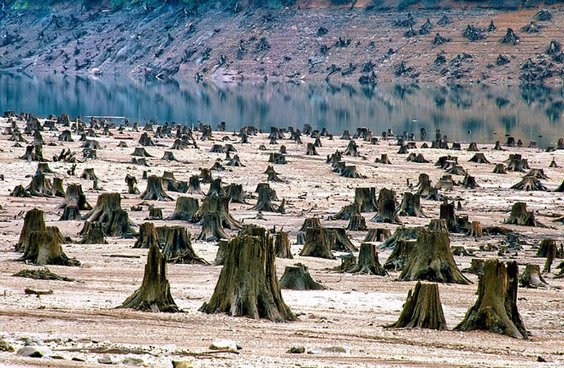

Slide 23
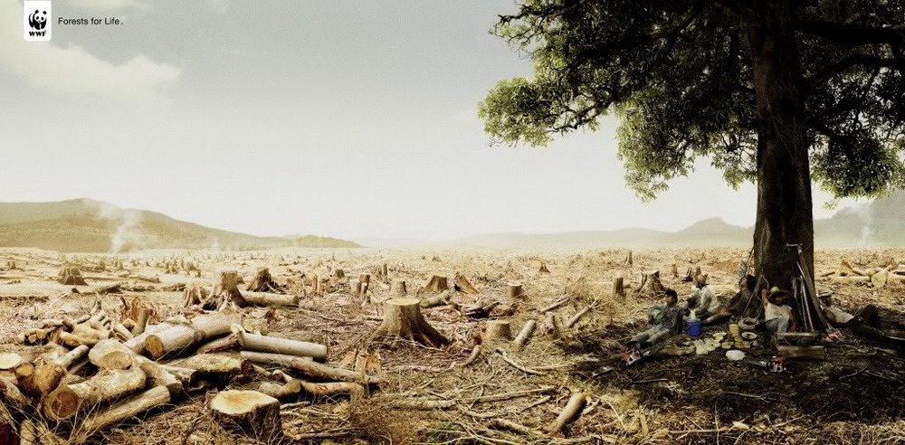

Slide 24
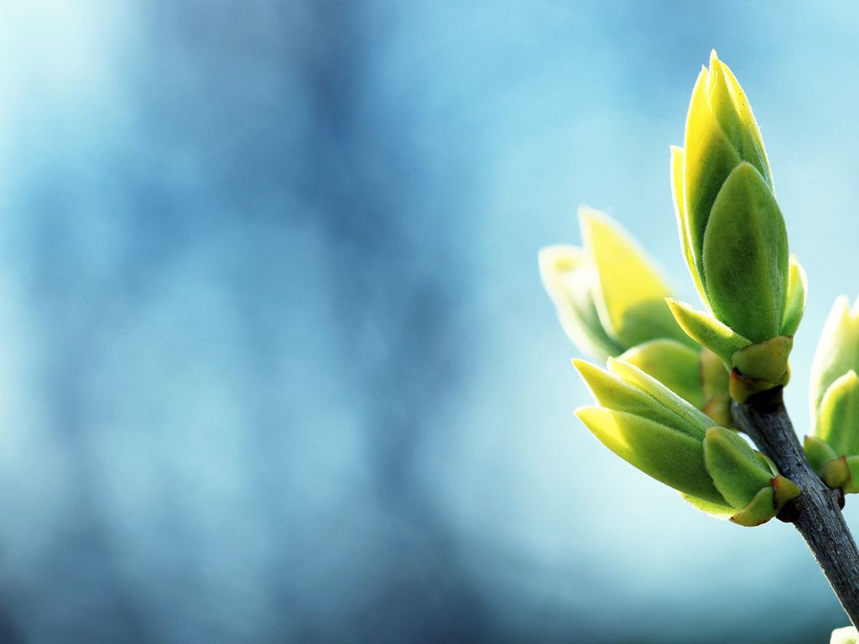
Các em cần làm gì để bảo vệ thực vật ?

Slide 25
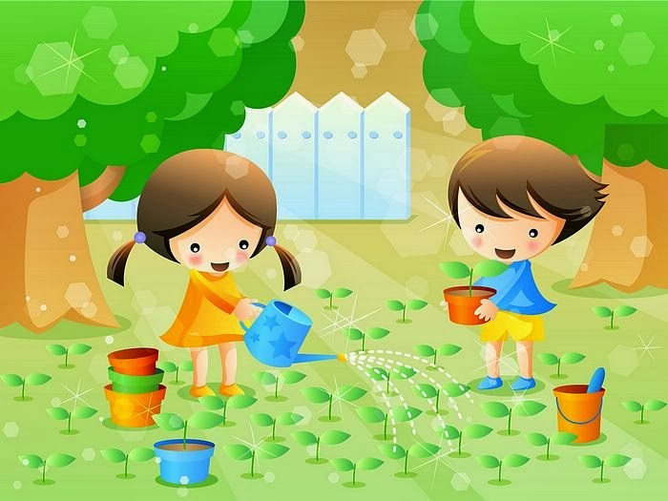

Slide 26
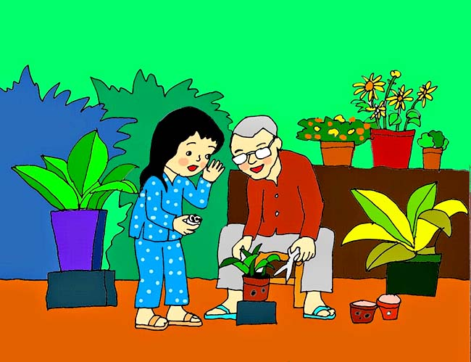

Slide 27
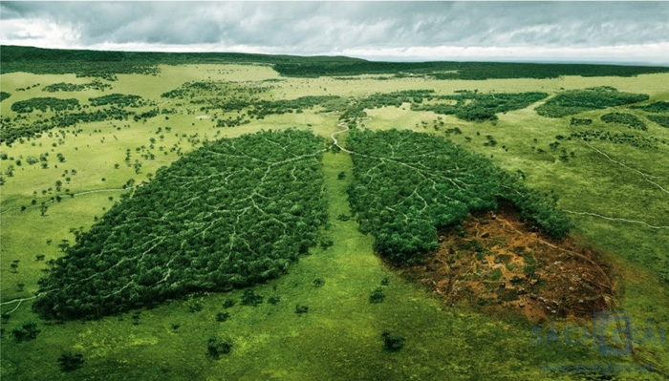

Slide 28


Slide 29
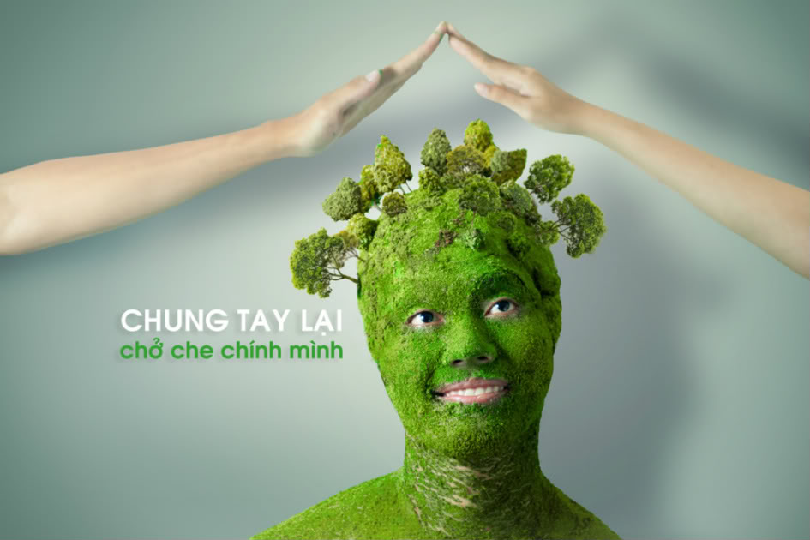

Slide 30



Dặn dò
01
02
Học thuộc ghi nhớ.
Chuẩn bị bài mới.

